Slide 1
Kommunens plikt til å forfølge ulovlige forhold
Notes:
Skal si noe om hvordan ulovligheter kan håndteres i kommunen. Skal se litt på de sanksjonsmulighet som foreligger, men tida tillater neppe å gå i detalj her.
Og i hvilke tilfeller kommunen kan unnlate å forfølge ulovligheter.
Kap 32 i loven omhandler Ulovlighetsoppfølging.

Slide 2
§ 32-1 Plikt til å forfølge ulovligheter:
«Kommunen skal forfølge overtredelser av bestemmelser gitt i eller i medhold av denne loven.
Er overtredelsen av mindre betydning, kan kommunen avstå fra å forfølge ulovligheten.
Beslutning om dette er ikke enkeltvedtak»
Notes:
I den gamle loven så utledet man en plikt etter § 10-1.
Her har men uttrykt en tydelig plikt som iflg forarbeidene er ment å påvirke til en mer aktiv oppfølging av ulovlige forhold og for å understreke viktigheten av dette.
Dette har sin bakgrunn i at man ved undersøkelser har avdekket en viss mangel på oppfølging av ulovlige forhold.
Bygningslovutvalget peker på at oppfølgingen ofte er langvarig og tidkrevende, det kreves mye ressurser og man klarer ikke å finansiere dette gjennom gebyrer.
Bestemmelsen må ses i sammenheng med sammenheng med § 25-1 som er den generelle tilsynshjemmelen for kommunen. (Videre har vi en hjemmel i § 31-7 til å føre tilsyn med eksisterende byggverk og arealer.)
Overlapper hverandre – det er ikke et klart skille mellom ulovlighetsoppfølging og tilsynsplikten.

Slide 3
Plikten til å forfølge ulovligheter
Hovedregelen:
Pålegger kommunen å forfølge overtredelser av bestemmelser gitt i medhold av PBL
Plikter således å gripe inn hvis de blir klar over at søknadspliktig tiltak er oppført uten at den nødvendige tillatelse er gitt, selv om tiltaket ellers er i overensstemmelse med plan- og bygningsloven

Slide 4
Hvem er omfattet av plikten?
Ordlyd: «Kommunen»
Avgrenser mot andre bygningsmyndigheter
Forarbeidene: Ot.prp. nr. 45 (2007-2008) s. 352:
Understreker at plikten gjelder kun kommunen.
Ikke til hinder for at andre organer kan følge opp
Fylkesmannen: Ikke plikt, men kan.
«Spesielle tilfeller»
Notes:
Hvem omfattes av plikten? Kommunen
Bygningslovutvalget foreslo at plikten skulle gjelde for plan- og bygningsmyndighetene generelt, dvs. også statlige myndigheter.
Departementet mente at en plikt til å forfølge vil være lite praktisk i forhold til statlige myndigheter. Det er kommunen som forventes å ha et apparat for tilsyn og annen oppfølging av byggesak.
Statlige myndigheter har fortsatt anledning til å følge opp ulovligheter ved å gi pålegg m.v. §§ 32-3 til 32-10.
I prp. sies det at dette bare bør skje i spesielle tilfeller, f.eks. hvis kommunen ikke selv følger opp et ulovlig forhold etter klageorganets omgjøring.

Slide 5
Hva har man en plikt til å forfølge?
Ordlyd: «overtredelser av bestemmelser gitt i eller i medhold av loven»
Plan- og bygningsloven
Forskrifter (SAK og TEK)
Regulerings- og kommuneplaner
Materielle og prosessuelle krav
Eksempler:
Påbygg oppført i strid med reguleringsplanens krav til høyder
Søknadspliktig tiltak utført uten søknad og tillatelse, jf. pbl. § 20-1.
Notes:
Overtredelser som gjelder både saksbehandlingsregler og materielle bestemmelser gitt i medhold av loven, forskriftene, planbestemmelser, påbud, forbud og særlige vilkår i tillatelser og dispensasjoner.
Reglene tar sikte på å dekke alle forhold som faller inn under pbl. lovgivningen. Det er ikke et krav om at overtredelsen må være av vesentlig art for å dekkes av bestemmelsen.
Et søknadspliktig tiltak utført uten søknad og tillatelse (Balkongsaken)
Eks: påbygg oppført i strid med reguleringsplanens krav til høyder
Hva med annen lovgivning? Hva som regnes som en del av pbl. og hva som er en del av annen lovgivning må vurderes i det enkelte tilfelle.
Utg.pkt er at hvis et vilkår i loven, forskriftene, planbestemmelser eller i tillatelsen ikke er oppfylt, kan det gis pålegg.

Slide 6
Omfanget av plikten
Ordlyden: «skal forfølge»
Krav om når forfølging skal finne sted?
Forarbeidene. Ot.prp. nr. 45 (2007-2008) s. 352:
Skal sikre prioritering av ulovlighetsoppfølging
Gir ingen involverte rettskrav på forfølging
Ikke krav om når – kommunens råderett (prioritering)
Notes:
Skal forfølge: Ikke ment å skape rettigheter for andre. Det er ikke et rettskrav om at kommunen forfølger ulovlighetssaker.
Når? Plikten inntrer når man på en eller annen måte blir kjent med et forhold som det er rimelig grunn til å anta er ulovlig.
I så fall må det iverksettes tilsyn og foreta nærmere inspeksjon. Plikten går ut på å sørge for at forhold blir brakt i samsvar med pbl.
Loven har ikke satt noen frist for når kommunen skal reagere. Heller ikke hvordan kommunen skal prioritere, hvilket forhold man skal ta først.
Det blir opp til kommunen å avgjøre. Må sies å ligge innenfor kommunens råderett.

Slide 7
Kommunal saksbehandling
Hvordan kan kommunen avslutte saken?
Lovliggjøring og sanksjoner
Dispensasjon pbl. § 19-2
Pålegg – pbl § 32-3 flg.
Overtredelsesgebyr pbl. § 32-8
Straff pbl § 32-9
Unntak for forfølgelse av overtredelser «av mindre betydning» § 31-2, andre ledd
Notes:
Det går på lovliggjøring – ofte tillatelse kanskje med dispensasjon.
eller forfølge med pålegg.
Alternativt unnlate å forfølge - forhold av mindre betydning.
Vi har ingen lovbestemmelse som regulerer adgangen til etterhåndsvedtak, men det er klart forutsatt i forarbeidene at bygningsmyndighetene i ettertid kan godkjenne et tiltak, selv om tiltakshaveren ikke har søkt på forhånd.
Mangler tillatelse - kan avkreves søknad, og normalt vil tiltakshaver etterkomme pålegget og sende søknad. Skulle han nekte, kan bygningsmyndighetene gi formelt pålegg etter § 32-4 om å sende søknad.
Hvis tiltaket også er i strid med materielle bestemmelser, er det ikke like klart at tiltakshaver skal få realitetsbehandlet en søknad om dispensasjon.
Men hvis det ikke tidligere har vært vurdert dispensasjon, så bør bygningsmyndighetene normalt gå med på å behandle en søknad om dispensasjon før det eventuelt gis pålegg om retting.
Det må i alle tilfelle gjennomføres en saksbehandling med sikte på å avgjøre om det eksisterer noe ulovlig forhold.
Man mener det vil være for strengt å gå videre med et rivningspålegg for et ulovlig tiltak uten først å ta stilling til søknad om dispensasjon.

Slide 8
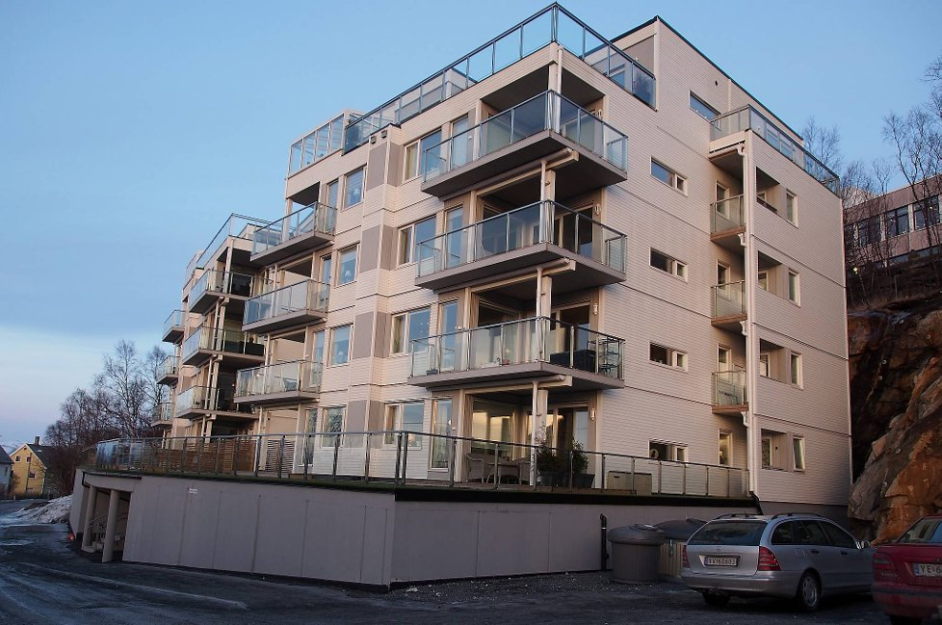
Notes:
Boligblokk på 5 etasjer hvor man kom litt skjevt ut.
Nedlagt forbud mot bruk av verandaen like før jul i 2013 på grunn av dårlig sikring av rekkverk og glass. Klage fra tiltakshaver. Kommunens vedtak ble stadfestet.
Så viste det seg at bygget var prosjektert etter TEK 97. Søknad om dispensasjon for TEK 10 for branntekniske krav.
Voldte oss litt hodebry. Kommunen ga disp og vi fant å kunne stadfeste kommunens vedtak. Omfattende å skulle oppfylle kravet- tømme hele huset.
Vi slutta oss til kommunens vurdering om at hensynene bak bestm ikke ble vesentlig tilsidesatt.
Utført kompenserende tiltak som sprinkleranlegg, direkte brannvarsling. Så også hen til at det kun var snakk om 2,5 mnd,
Fordelene større

Slide 9
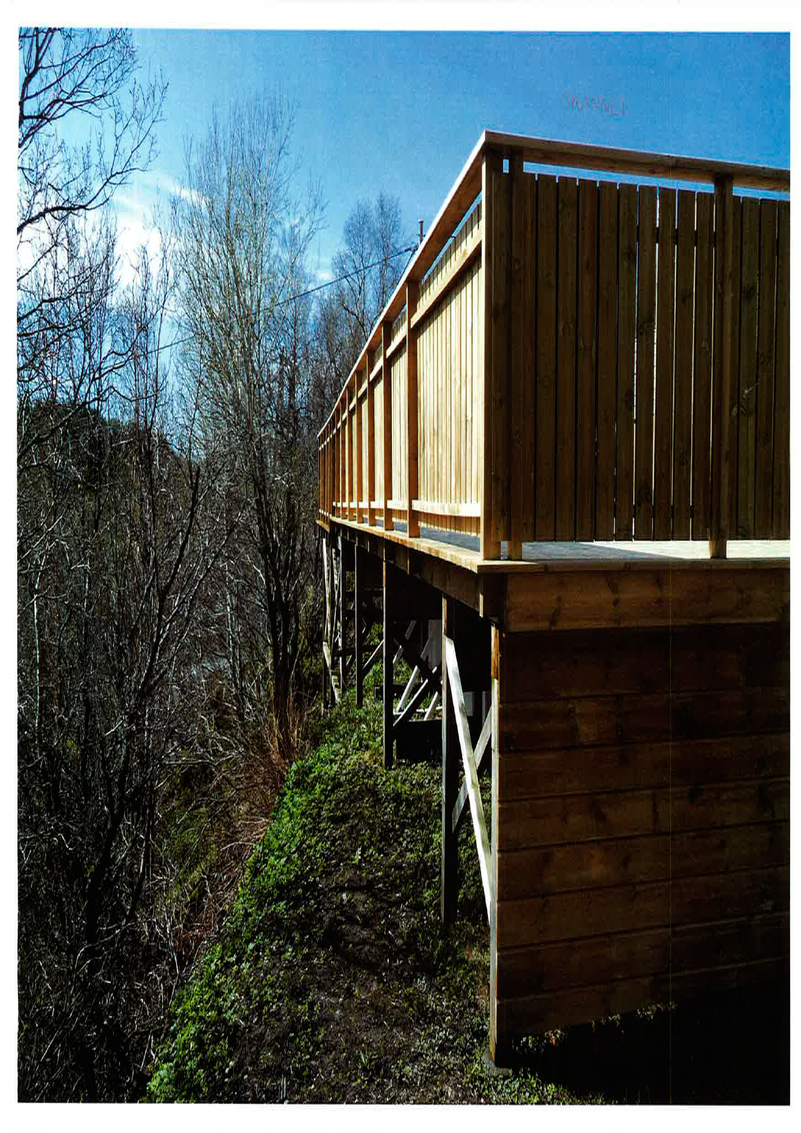
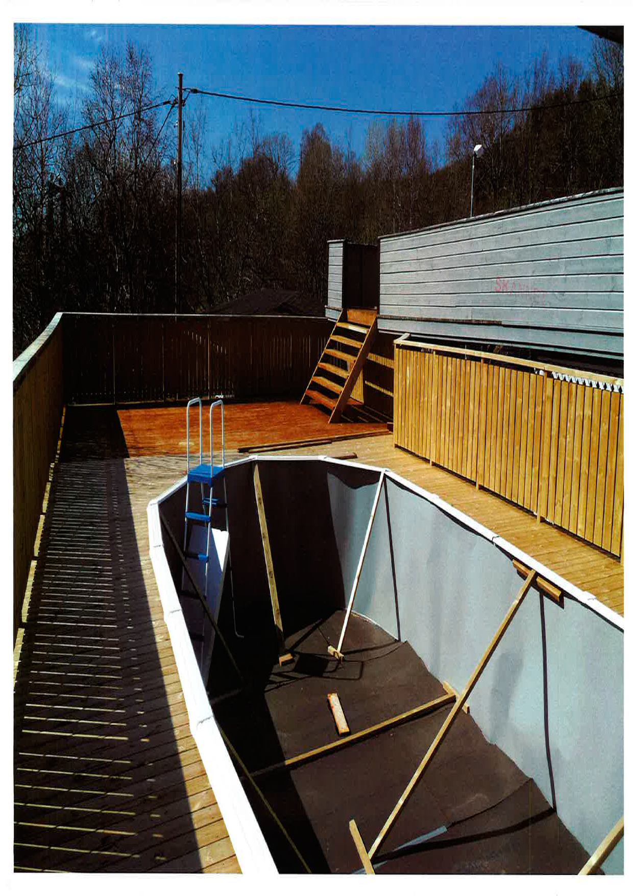
Notes:
Bilde av en terrasse med svømmebasseng. Søknad om ettertid da det var igangsatt uten tillatelse
Kommunen avslo søknaden med hjemmel i § 29.2 da det ikke oppfylte kravet til gode visuelle kvaliteter. Ble gitt pålegg om riving.
Man forsøkte om å komme fram til modifisering, men kom ikke til enighet.
Vi stadfestet kommunens vedta.

Slide 10
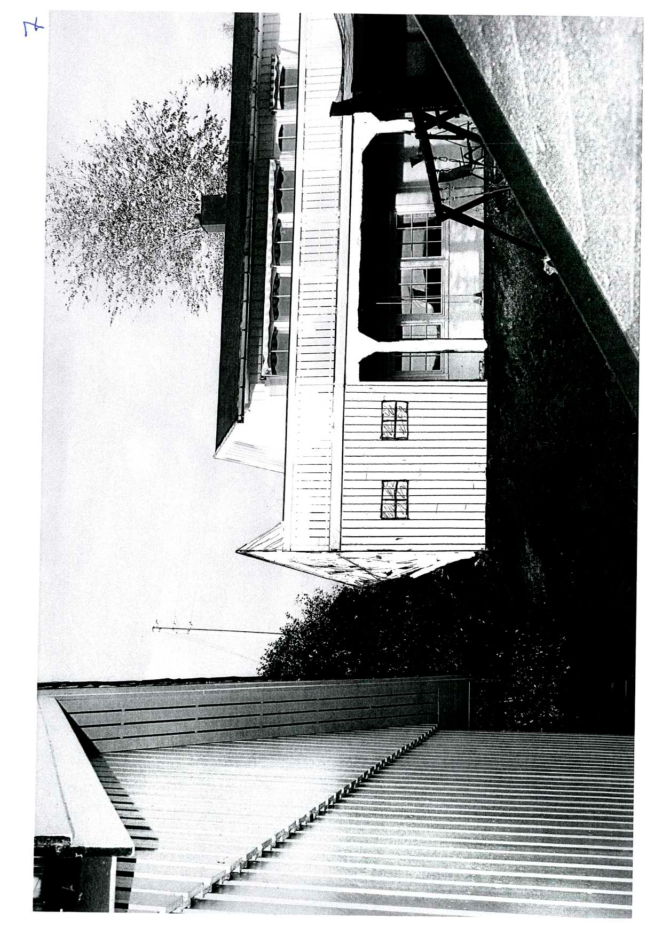
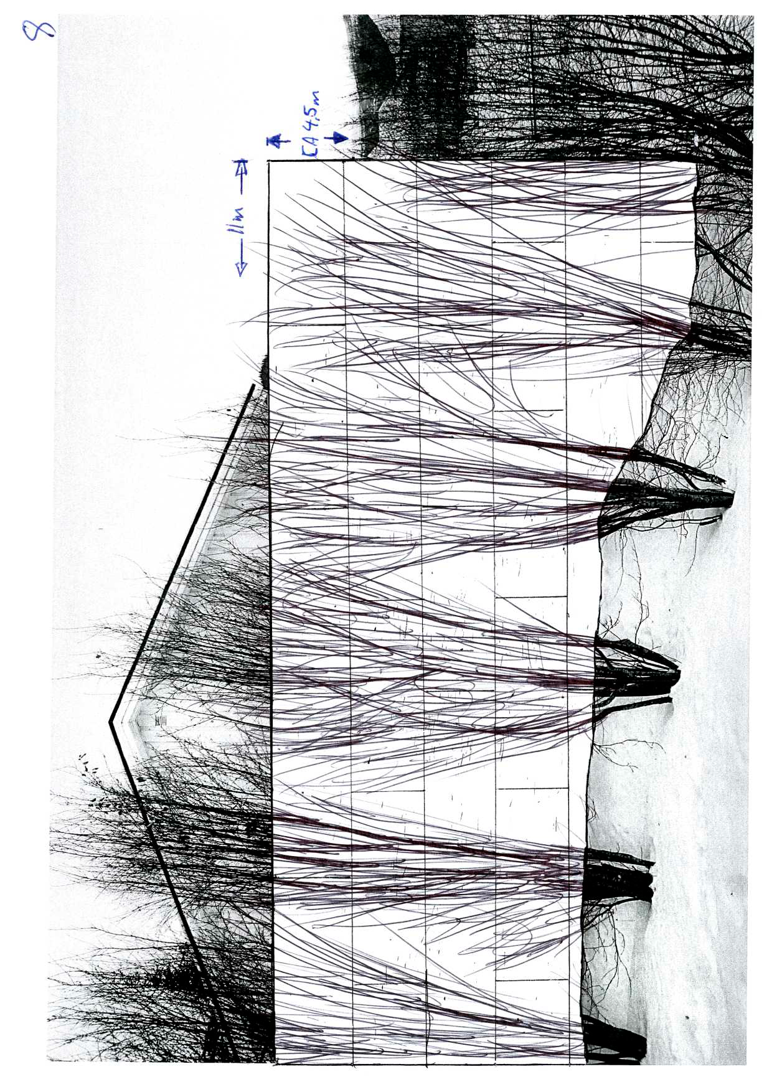
Notes:
Tiltakshaver hadde bygd denne verandaen allerede i 2009. Plassert 1 meter fra nabogrensen. Naboen klagde til kommunen.
Av ulike grunner hadde saken tatt tid, og det var mye fram og tilbake inntil kommunen endelig fikk en søknad som kunne behandles. Kommunen forsøkte også her å komme til enighet.
Det ble gitt dispensasjon mot at tiltaket ble brannsikret. Vi fant ikke at vilkårene for å gi dispensasjon var oppfylt, og vedtaket ble delvis opphevet slik at den
del av verandaen som ligger mot nabogrensen måtte rives. Det vi vet at det skal mye til for at man kan dispensere fra 4 meters grensen, jf. saker hos ombudsmannen.

Slide 11
Viktig! § 32-2 – forhåndsvarsel
«Den ansvarlige skal varsles før pålegg gis, tvangsmulkt vedtas eller forelegg utferdiges,»
frist for uttalelse – ikke kortere enn 3 uker
«dersom ulovlige forhold ikke rettes innen fristen, vil forholdes kunne følges opp med pålegg om retting, pålegg om stans eller vedtak om tvangsmulkt.»
Opplyse om at eventuelle pålegg ikke etterkommes innen fristen, kan følges opp med forelegg
For øvrig krav til innhold - forvaltningsloven § 16
Notes:
Ulovlighetsoppfølgingen igangsettes ved at det gis et forhåndsvarsel til den ansvarlige. Viktig – ugyldighet. I varslet må man ta med samtlige enkeltvedtak som er eller kan være aktuelle i prosessen.
Formålet er å unngå å måtte varsel på nytt dersom det blir nødvendig å tvangsgjennomføre pålegget.
Må redegjøre hva det ulovlige forholdet består i, og at bygningsmyndighetene overveier å gi pålegg etter § 32-3.
Det må opplyses at hvis eventuelle pålegg ikke etterkommes innen fastsatt frist, vil kunne følges opp med pålegg om retting, stans eller vedtak om tvangsmulkt.
Også opplyse om at hvis eventuelt pålegg ikke etterkommer innen fastsatt frist, vil det kunne følges opp med forelegg som har samme virkning som rettskraftig dom.
(Forhåndsvarsel til den ansvarlige. Menes personer eller foretak som enten har ansvar for feil, eller som ut fra eierskap, avtale eller l. står inne for prosjektet.
Det kan være eier, rettighetshaver, tiltakshaver,)
Får man så inn en søknad om å få godkjent tiltaket i ettertid, og det kan ikke godkjennes, har kommunen samtidig med avslaget adgang til å gi pålegg om retting og fastsette tvangsmulkt.
Om vedtakene blir påklaget, kan man samordne klagene til kun en klagesaksbehandling. Dette vil være tids- og ressurssparende og vil gjøre prosessen mer oversiktlig.

Slide 12
Pålegg om retting og om stans § 32-3
Pålegg om «retting av det ulovlige forhold, opphør av bruk og forbud mot fortsatt virksomhet, samt stansing av arbeid»
Frist for oppfyllelse
Enkeltvedtak – kan påklages
Kan samtidig fastsettes tvangsmulkt
Pålegget kan følges opp med forelegg som kan få virkning som rettskraftig dom
Notes:
Pålegg om retting og pålegg om stans i § 32-3 er en videreføring av hovedinnholdet i § 113 i 85 loven.
Hjemmel til å gi pålegg om stansing av arbeid og pålegg om retting. Stans av arbeid hvis f.eks. i strid med gitt tillatelse eller uten tillatelse.
Det kan være opphør av ulovlig bruk f.eks. bruk av oppholdsrom for mennesker i bygning der tillatelse ikke foreligger, eller sette forbud mot fortsatt virksomhet.
Ulovlige tiltak kan pålegges revet eller endret.
Etter tredje ledd kan bygningsmyndighetene fastsette tvangsmulkt samtidig med at det gis pålegg om retten. Som hovedregel bør dette gjøres samtidig. Hensikten med tvangsmulkt er å få brakt det ulovlige forhold til en avslutning ved at forholdes retten i henhold til pålegget. Tvangsmulkt vil da løpe fra den fristen for å rette forholdet løper ut. Fastsettes ikke tvangsmulkt samtidig med retting, må det gis eget forhåndsvarsel om tvangsmulkt.
Plan- og bygningsmyndighetene – ikke bare kommunen har myndighet. Fm har en subsidiær rolle.
Hvis vi blir kjent med noe naturlig å ta det opp med kommunen. Kan ikke instruere kommunen. Fm kan gripe inn hvis kommunen unnlater å gjøre noe

Slide 13
Pålegg om stans og opphør med øyeblikkelig virkning - § 32-4
Utvidet adgang til å gi pålegg om øyeblikkelig stans
Forhåndsvarsel ikke nødvendig
Særlig aktuelt hvor det ulovlige medfører fare eller uopprettelig skade
Enkeltvedtak – kan påklages
Notes:
Aktuelt i tilfeller hvor det ulovlige forholdet medfører fare eller uopprettelig skade, også aktuelt i tilfeller hvor det bygges uten tillatelser,
eller i åpenbar strid med tillatelsen. Også der ansvarlig utførende ikke har nødvendig kompetanse, og at det er klart at det som føres opp ikke er godt nok.

Slide 14
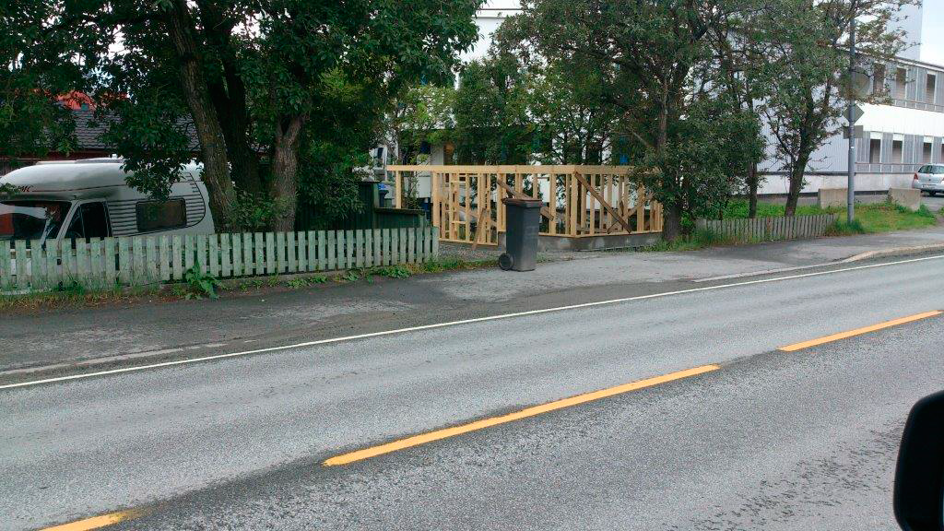
Notes:
Her ble det gitt pålegg om stans med øyeblikkelig virkning i medhold av § 32-4.
Bygget var under oppføring og forutsatte dispensasjon for overskridelse av byggelinja fastsatt i reg.plan. Ikke søkt om tillatelse fra vegvesenet.
Tiltakshaver klaget til oss. Vedtaket ble stadfestet.
I sak om boligblokka ble det gitt øyeblikkelig stans i bruk av balkonger pga av dårlig sikring av rekkverk og glass. Tiltakshaver påklaget og ble stadfestet hos oss.

Slide 15
Sanksjoner § 32-5 flg
Tvangsmulkt - § 32-5
Forelegg om plikt til å etterkomme pålegg eller forbud - § 32-6
Overtredelsesgebyr - § 32-8
Straff
Notes:
§ 32-5 – Tvangsmulkt brukes for å få gjennomført pålegget – for å få den private part til å oppfylle et pålegg.
(Derfor er det ikke straff etter grunnlovens begrep, men kan fastsettes administrativt).
Det er en forutsetning for tvangsmulkt at pålegget lar seg gjennomføre.
Engangsbeløp eller løpende mulkt, men må tilpasses hverandre slik at sanksjonen ikke virker urimelig.
§ 32-6 – forelegg ofte i tilfelle hvor tvangsmulkt ikke virker etter sin hensikt. Kan være at kommunen trenger et rettsgrunnlag for å utføre et arbeid uten tiltakshavers medvirkning.
§ 32-8 - overtredelsesgebyr. Et gebyr som har en «straffe-hensikt» på grunn av en overtredelse.
Overtrederen har utvist forsett eller uaktsomhet. Aktsomhetsnormen må være streng. Dels fordi beløpet kan bli høyt, dels fordi det vil være enkelt å konstatere uaktsomhet ved utførelse av tiltak i strid med pbl.
Skjønnsmessig adgang.
§ 32-9. Kommunen kan anmelde forhold som innebærer vesentlige brudd mot bestemmelser gitt i eller i medhold av pbl.

Slide 16
Ulovligheter av «mindre betydning» - § 32-1 annet ledd
Påtaleunnlatelse
Skjønnsmessig adgang til å unnlate, jf. «kan»
Mindre viktige overtredelser – konkret vurdering
Presisering: Vurderingen gjøres av bygningsmyndighetene, ikke av klagende nabo
Overtredelsens art og omfang
Hensynet bak kravet som er brutt
Forarbeider: Ot.prp. nr. 45 (2007-2008) s. 352
Notes:
Overtredelser av mindre betydning kan kommunen unnlate å forfølge.
Det står «kan» - betyr også at kommunen kan forfølge forholdet selv om det er av mindre betydning.
§ 32-1 - 2. ledd er den eneste mulighet bygningsmyndighetene har til å unnlate å forfølge ulovligheter. «bagatellmessig betydning» i § 116b annet ledd.
Et noe større spillerom for kommunene nå.
«Mindre betydning»- - går på overtredelsens art og omfang. Et sentralt momentet er hvilken betydning avviket har for de interesser som loven skal sikre.

Slide 17
Vilkår for å unnlate å forfølge
For det første at det er konstatert et ulovlig forhold etter plan- og bygningslovgivningen
Må være overtredelser av «mindre betydning»
Det sentrale momenter i vurderingen er avvikets betydning for de interesser som plan- og bygningsloven skal sikre

Slide 18
Forts. vilkår for å unnlate
Representerer det et farlig forhold, kan det ikke gis påtaleunnlatelse
Er tiltaket i strid med gjeldende plan for arealdisponeringen, vil det være lite rom for påtaleunnlatelse

Slide 19
Sentralt formål med bestemmelsen
Gi bygningsmyndigheten et rettslig grunnlag for å hindre at kommunen blir blandet inn i privatrettslige tvister
Adgangen til å unnlate å forfølge ulovligheter er dermed en hensiktsmessig løsning
Nabointeresser er relevante i bygningsmyndighetenes overveielser, men har ikke samme styrke som kjerneinteressene

Slide 20
Eks. på mindre overskridelser
Tiltaket er plassert noen meter feil, eller at et mindre byggverk er plassert utenfor byggegrensen
Garasje for nær veien – dersom det er hensynet til veiens fremtidige utvidelse som taler for fjerning, vil en midlertidig dispensasjon være mulig. Tiltaket vil bli lovlig, men må fjernes når interessekollisjonen aktualiseres
Notes:
Mindre overskridelser kan være garasje for nær veien. Men hvis det planer om utvidelse og dette taler for pålegg om fjerning, kan man gi en midlertidig dispensasjon.

Slide 21
Somb 2003 s.301 – oppført bygning inne på naboens grunn. Grenseoverskridelsen var beskjeden, og nabo hadde i lagmannsretten fått erstatning etter naboloven. Kommunen unnlot å forfølge.
Somb 2009 s. 344. Ombudsmannen fant at kommunen ikke kunne velge å unnlate å forfølge ulovlige byggetiltak ut fra en konkret rimelighetsvurdering eller interesseavveining
Notes:
Somb 2009, s. 344 gjaldt Kommunen hadde begrunnet vedtak om ikke å forfølge av «samfunnsmessige og mellommenneslige forhold.»

Slide 22
Somb 2009 s. 344 (Karasjokk)
På bakgrunn at hensynet til å sikre at plan- og bygningsloven følges, samt at lovgiver i den nye loven synes å ha tatt standpunkt til spørsmålet, har jeg kommet til at det ikke foreligger en skjønnsmessig adgang, en tredje mulighet til å unnlate bruk av sanksjoner utover de tilfeller der overtredelsen er av bagatellmessig betydning, jf. pbl. § 116 b (2).
Notes:
Bygningsmyndighetene plikter å bringe forholdet i samsvar med pbl:
Lovliggjøre tiltaket ved en tillatelse eventuelt ved bruk av dispensasjon
Eller man kan unnlate å forfølge forhold av mindre betydning.
En tredje mulighet til å unnlate å forfølge etter en skjønnsmessig vurdering foreligger ikke.
I følge sivilombudsmannen vil en annen oppfatning føre til svekkelse av hovedregelen.

Slide 23
Beslutning om ikke å forfølge
Ikke enkeltvedtak, jf. siste setning, og derfor ikke klageadgang
Kommunen må likevel gjennomføre en saksbehandling for å avgjøre om en overtredelse skal forfølges, fvl § 17
Tiltakshaver og nabo har ordinære partsrettigheter
Meddele skriftlig at man har besluttet å ikke forfølge saken i medhold av § 32-1 annet ledd
Naboen kan ikke påklage beslutningen
Notes:
Det er slått fast i loven at en beslutning om ikke å forfølge en ulovlighet er ikke et enkeltvedtak.
Det er således ikke klageadgang på en slik beslutning.
Behandling: tiltakshaver og eventuell nabo vil ha ordinære partsrettigheter. Må få uttale seg – opplysningsplikten.
Beslutning om ikke å forfølge må gjøres i skriftlig form, der det redegjøres for det ulovlige forholdet, og at man har besluttet ikke å forfølge saken.
Saken vil da være ferdig , kommunen kan ikke ombestemme seg og likevel forfølge saken.
Naboen kan ikke klage. Når avgjørelsen ikke kan påklages vil det heller ikke være noen omgjøringskompetane etter fvl.
Innebærer likevel ikke at forholdet blir lovlig.

Slide 24
Takk for oppmerksomheten!

